Slide 1
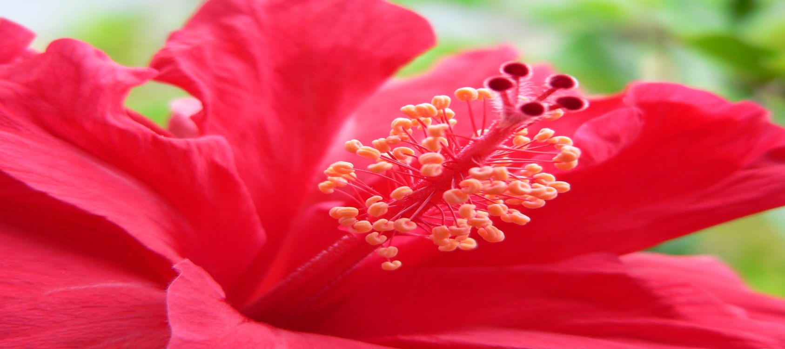
শু
ভে
চ্ছা
পরিচিতি
মোঃ মনোয়ারুল হক
সহকারী শিক্ষক
জামিরা সরকারী প্রাথমিক বিদ্যালয়
পুঠিয়া, রাজশাহী।
শ্রেণিঃ দ্বিতীয়
বিষয়ঃ প্রাথমিক গণিত

Slide 2
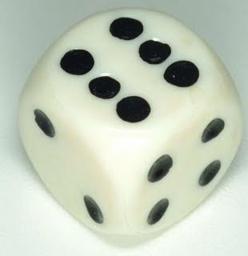
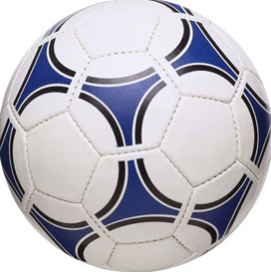
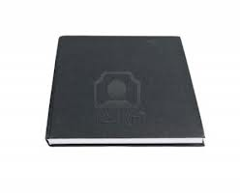
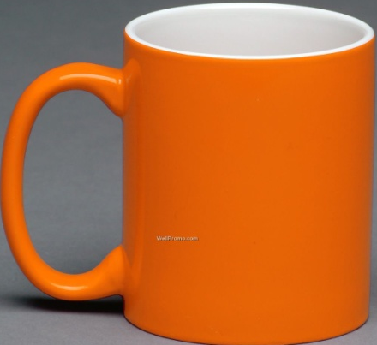
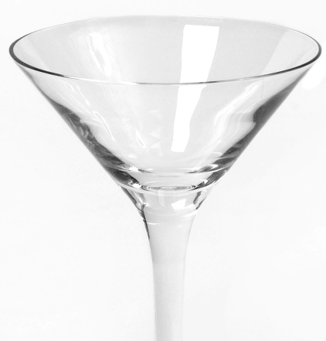
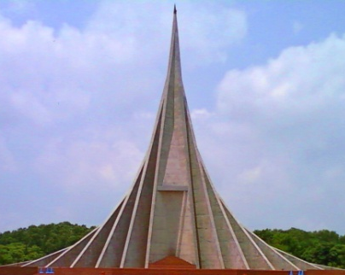
এসো ছবি দেখি
তোমরা কি দেখছ?
এগুলো বিভিন্ন জ্যামিতিক আকৃতি।

Slide 3
আজকের পাঠঃ জ্যামিতিক আকৃতি
শিখনফলঃ
১। ঘনক, গোলক, কোণক, বেলন আকৃতি চিনে বলতে পারবে।
২। আকৃতি গুলো পৃথক করে সাজাতে পারবে।

Slide 4
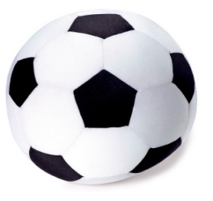
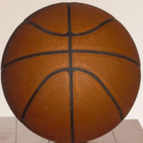
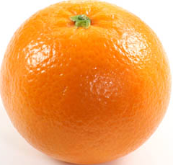

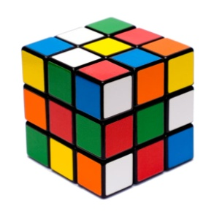
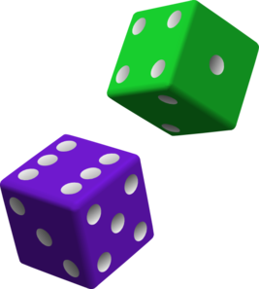
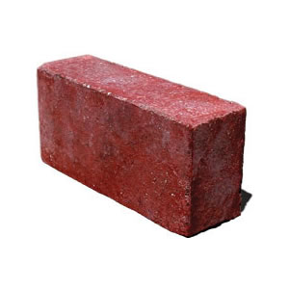

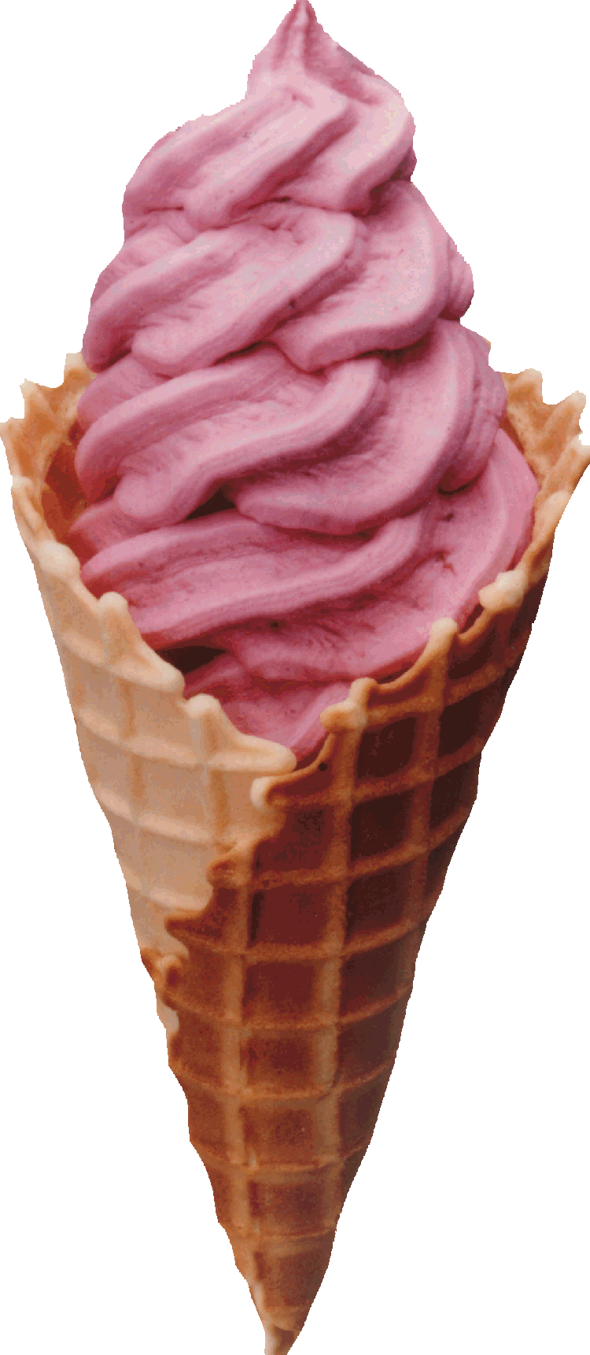
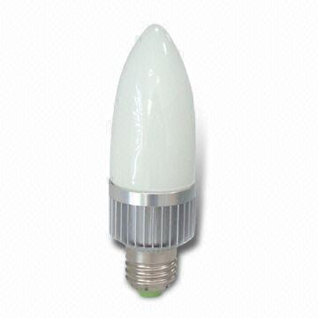
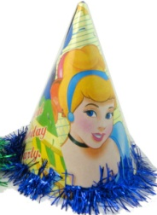
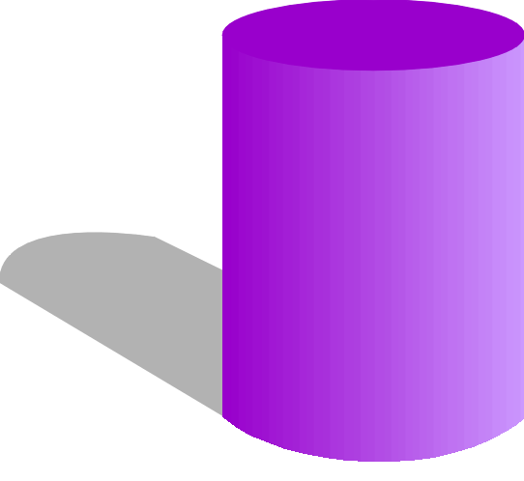
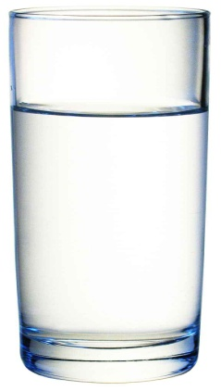
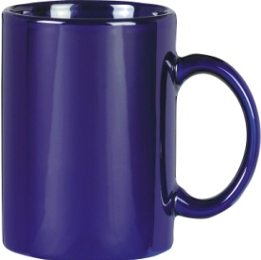

বিভিন্ন জ্যামিতিক আকৃতি
গোলক
ঘনক
কোণক
বেলন

Slide 5
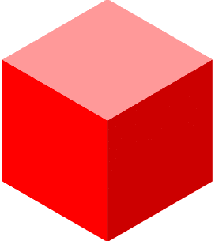
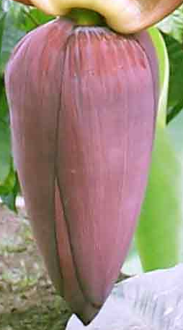

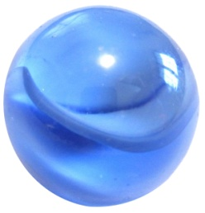
দাগ টেনে মিল করি
গোলক
ঘনক
কোণক
বেলন

Slide 6
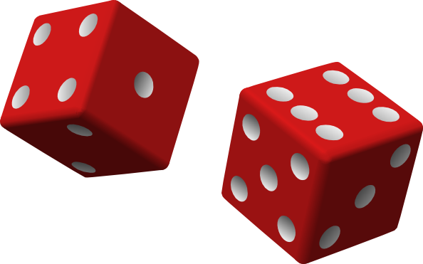
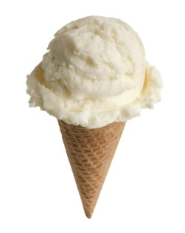
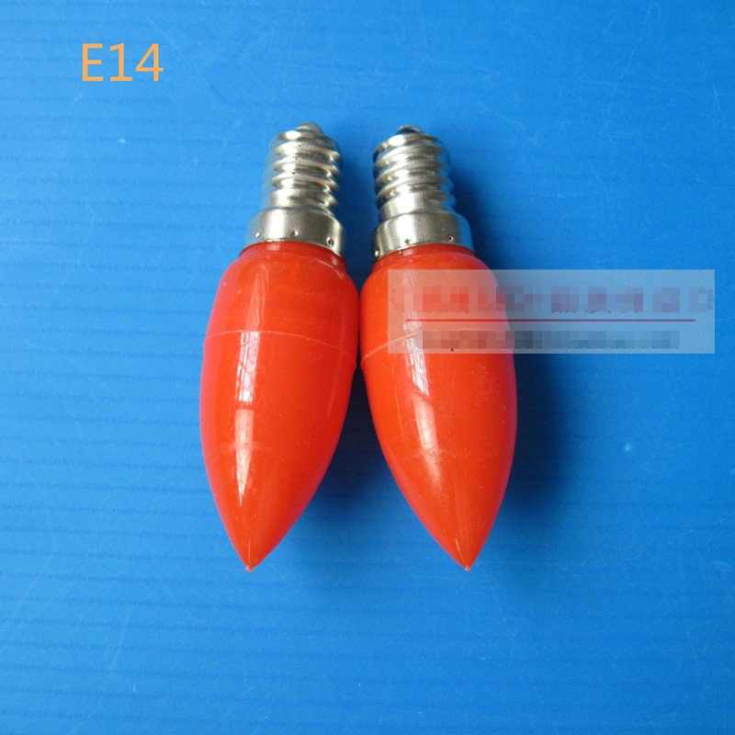

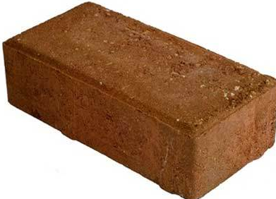

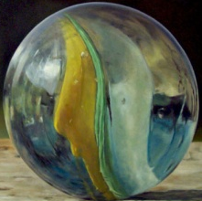
নিচের ছবি দেখে নাম লিখি ও সাজাই
আকৃতি
নাম
সাজাই ( ছবি )
ছক্কা
ঘনক
ইট
মার্বেল
গোলক
ফুটবল
আইসক্রীম
কোণক
বাল্ব
মগ
বেলন
বোতল

Slide 7
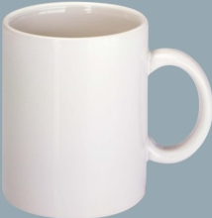
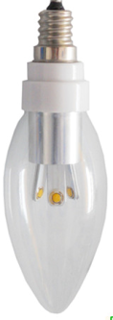
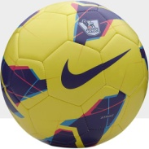


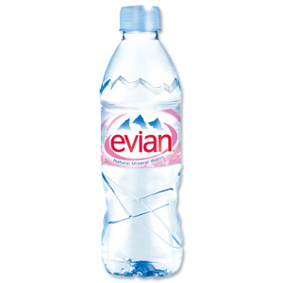
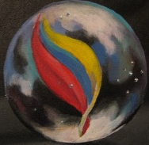
ছবি দেখে আকৃতির নাম বল
দল - ১
দল - ২
১।
১।
২।
২।
দল - ৩
দল - ৪
১।
১।
২।
২।

Slide 8


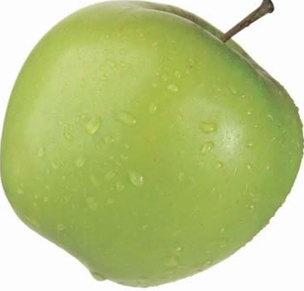
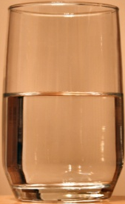
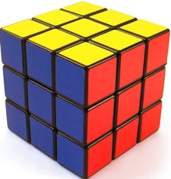
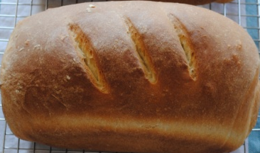
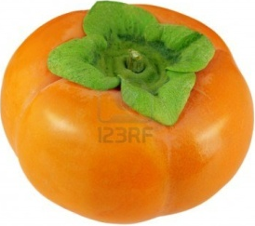
উপরের ছবি গুলো দেখে ঘনক, গোলক, কোণক ও বেলন
আকৃতির বস্ত্তগুলোর নাম লিখঃ
১। ঘনকঃ
২। গোলকঃ
৩। কোণকঃ
৪। বেলনঃ

Slide 9
বাড়ীর কাজঃ
তোমার দেখা ঘনক, গোলক, কোণক ও বেলন আকৃতির ২ টি করে
বস্ত্তর নাম লিখে আনবে।

Slide 10

সকলকে ধন্যবাদ

